Slide 1
口水大作战
项目介绍
阿尔哈斯
517110910003

Slide 2
创作灵感
口水大作战
设计说明
目录
游戏的玩法与原理
制作过程
processing代码的编写
Contents
使用材料
arduino主板及其他材料
效果展示

Slide 3
创作灵感
01
一个让人开怀大笑的视频

Slide 4
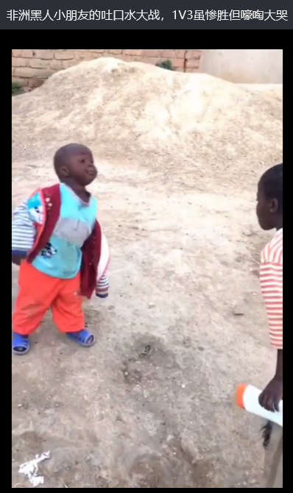
非洲黑人小朋友的口水大战

Slide 5
设计说明
02
游戏设计思想

Slide 6
结合processing和arduino，设计一款通过摇杆以及按键控制的横板动作类游戏；
游戏主角是一个小孩，通过不断地向敌人吐口水来击退他们；
敌人由两种形态的黑人小孩组成，普通体型及大体型。体型大的小孩拥有更多的
血量，可以承受更多的伤害，因而对玩家造成更大的挑战；
玩家可以控制主角的左右运动及跳跃，进行更准确地打击以及灵活地走位；
主角拥有3个生命值，如果被敌人碰到，则减少一个生命值，若耗尽生命值，游戏
结束，记录分数，并显示在游戏中，激励玩家获得更高的分数；
历史最高分数将被记录，并显示在游戏中，玩家可以通过不断地挑战来刷新最高分；

Slide 7
制作过程
03
游戏框架及部分代码

Slide 8
设计初期，我将游戏中的实体分为了三类：
1.玩家控制的主角；
2.不断生成的敌人；
3.主角吐出的口水；

Slide 9
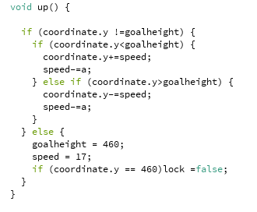
1.玩家控制的主角
拥有的功能：
1，左右方向的移动
2，跳跃的功能
3，有3点生命值
4，判断是否触碰到敌人；
在这个部分碰到的难点：如何做出有重力
感的跳跃动作；
解决方案：设置了速度，加速度，并且设置
了理想高度的变量，通过理想高度的改变来
以及连续的判断语句来实现

Slide 10
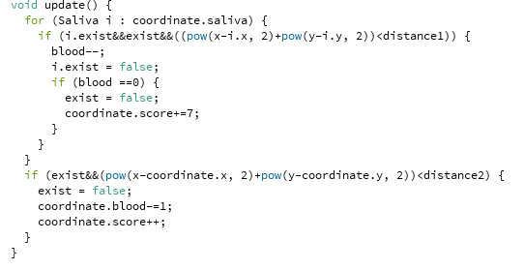
2，不断生成的敌人
不断生成的敌人拥有的功能；
1，分为两类，拥有不同属性
2，生命值耗尽时死亡
3，与主角的碰撞判断

Slide 11
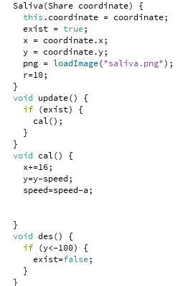
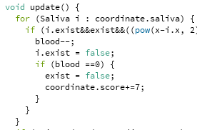
3.主角吐出的口水
1，从主角的嘴部发射；
2，触碰到敌人时降低其生命值；
3，触碰后消失；

Slide 12
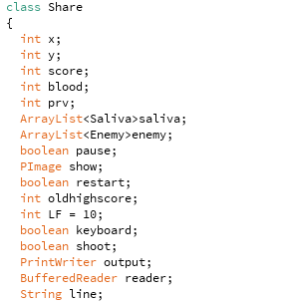
整个游戏运行过程中，需要不断地刷新各个类地状态，并且很多很多变量是全局公用的，为了整个程序的简洁性，把许多有多个对象公用的变量专门分了一个类。

Slide 13
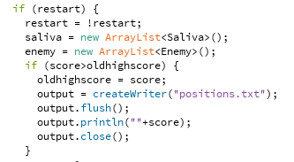
至于对象之间的碰撞问题，我把每个对象都看成圆，设置其半径，并通过测量圆加半径的距离来判断是否碰撞；
为了增加游戏的挑战性以及玩家的成就感，游戏中设置了历史最高分的机制，如果打破记录，增将最新的最高分记录下来并显示在游戏画面

Slide 14
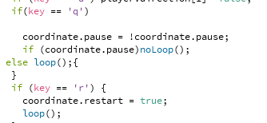
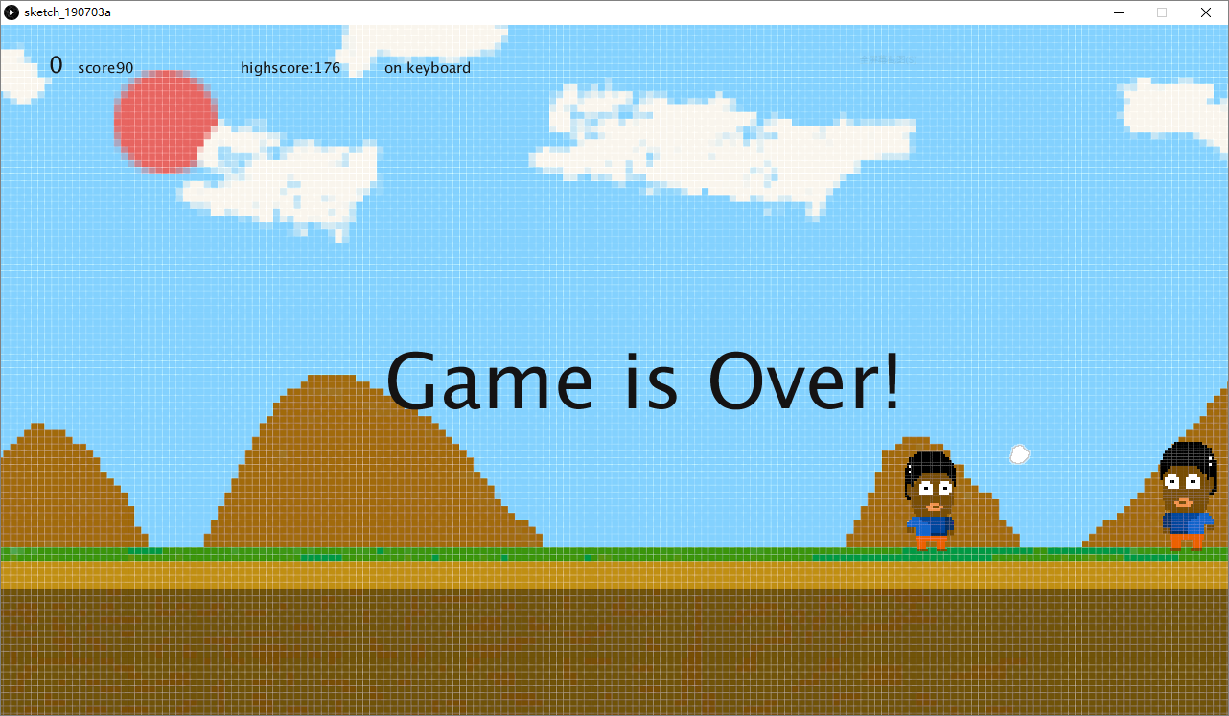
其他功能：
游戏途中按下’q‘键可以暂停游戏，再次按下即可继续；
游戏结束时按‘r’可以重新开始游戏；

Slide 15
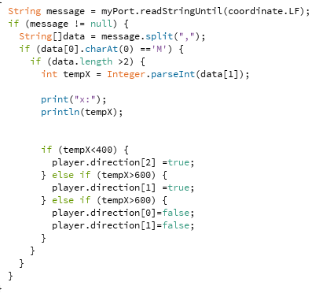
通过基于arduino的摇杆及按键系统来控制角色；

Slide 16
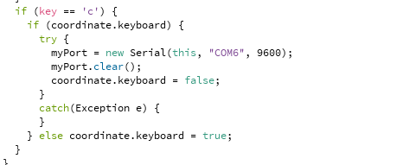
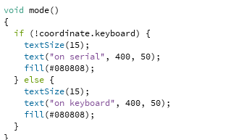

当外部控制器插入时，系统在开始时会自动检测，并且在游戏途中，仍可以按下‘c’
键来检测是否有外部控制器插入。当控制器插入时，将转换为由摇杆控制。游戏中
可以看出是键盘控制还是摇杆控制。

Slide 17
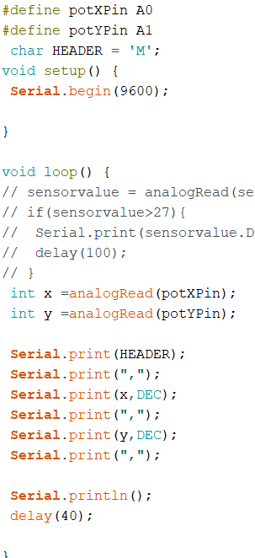
arduino代码

Slide 18
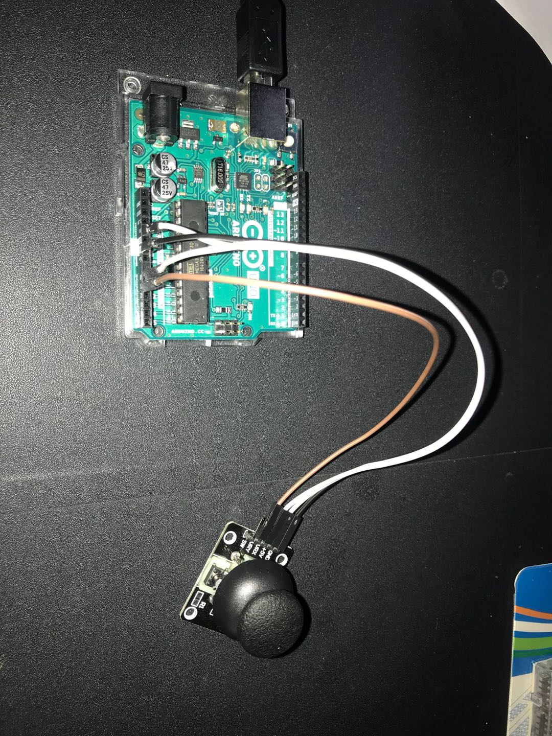
使用材料
04
ariduino uno主板
摇杆控制模板
电线若干

Slide 19
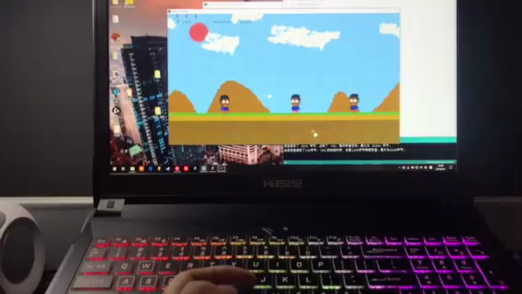
效果展示
05
点击播放效果展示视频

